Slide 1
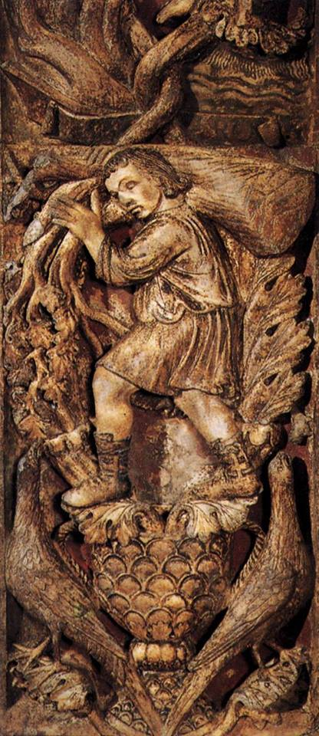
GENNAIO, givane contadino che porta grande ramo di quercia per scaldare la casa. Buon panneggio della veste, raffigurazione meticoosa degli stivali di cuoio. Cartiglio con nome del mese.
Segno zodiacale: Acquario, raffigurato, in modo inconsueto, nelle due onde.

Slide 2
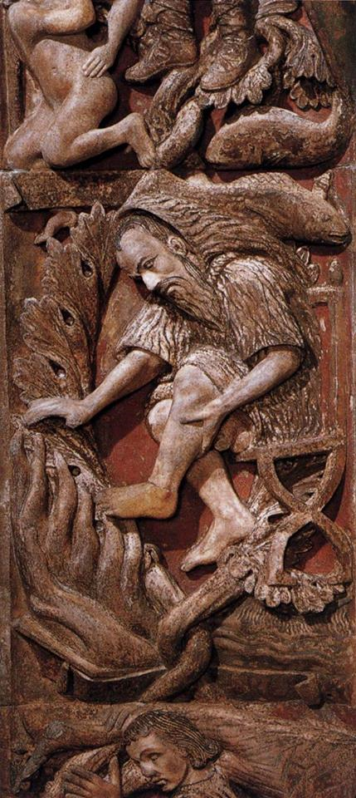
FEBBRAIO, uomo anziano, con barba lunga, seduto su scanno, che scalda i piedi, con cappa pluviale ) mantello di pelliccia a maniche corte, con cappuccio a punta.
Segno zodiacale: due Pesci che guardano in opposte direzioni.

Slide 3
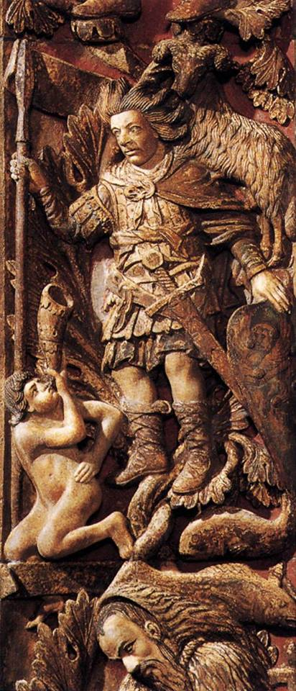
MARZO, Marte raffigurato come guerriero bizantino, con corazza su tunica e mantello legato, con possente spafa con croce, legata a cinta di cuoio. Ilpugna la lancia, impugna lo scudo normanno a punta.
Segno zodiacale: Ariete. Naturalismo del manto e delle corna ricurve.
In basso: piccolo dio del vento, che scompone i capelli d Marte. A Venezia si usava la divisa militare bizantina.

Slide 4
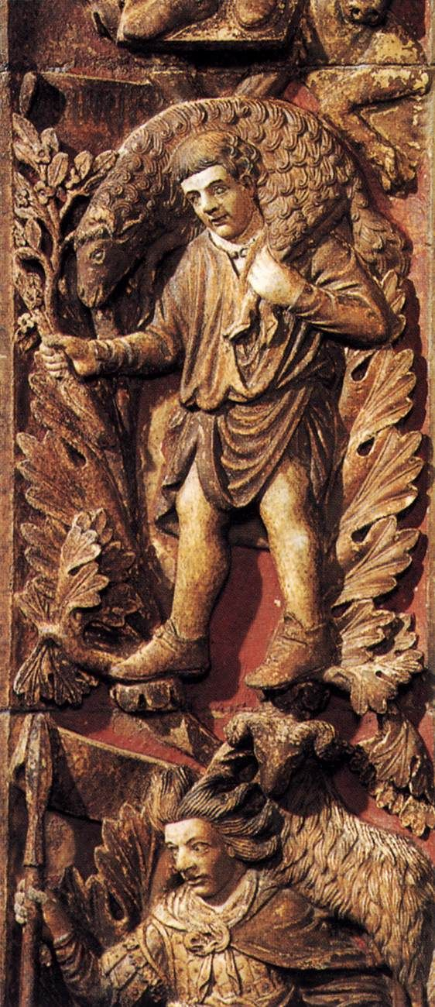
APRILE, giovane pastore con corta tunica, che porta pecora sulle spalle, realisticamente raffigurata. Porta rametto di fiori e foglie in mano, simboli della primavera. L’Agnello che si mangia a Pasqua.
Segno zodiacale: il Toro.

Slide 5
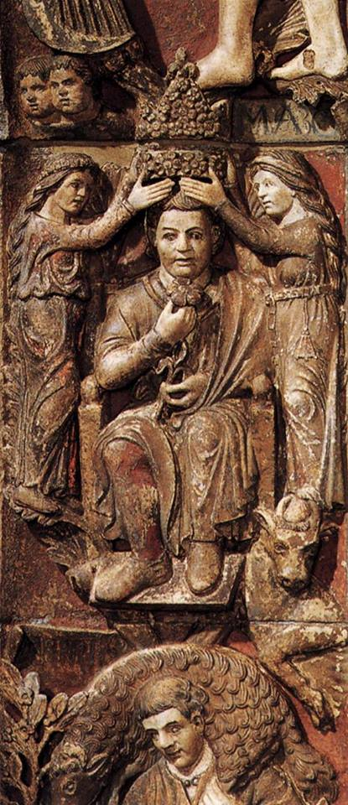
MAGGIO, raffigurato com sovrano in trono – con rosa in mano per il profumo – incoronato da due fanciulle con lunghe treccie e vestite con tuniche. Che gli porgono sul capo corona a tre punte, decorata con fiori
Influenze d’oltralpe: capigliature delle fanciulle, corona di fiori a tre punte.
Segno zodiale: i Gemelli, i due visi paffuti.

Slide 6
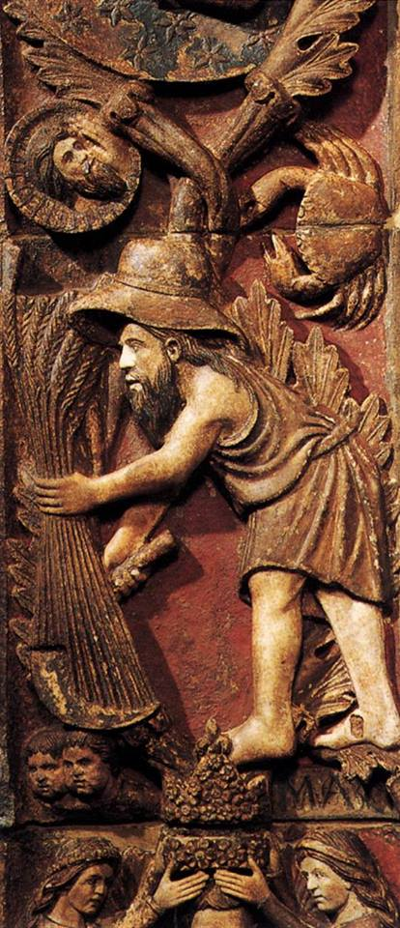
GIUGNO, contadino barbuto che miete – indossa corta tunica panneggiata – piedi scalzi – grande capello di paglia. Realismo delle spighe: riferimento all’eresia nella chiesa.
Segno zodiacale: il Cancro.

Slide 7
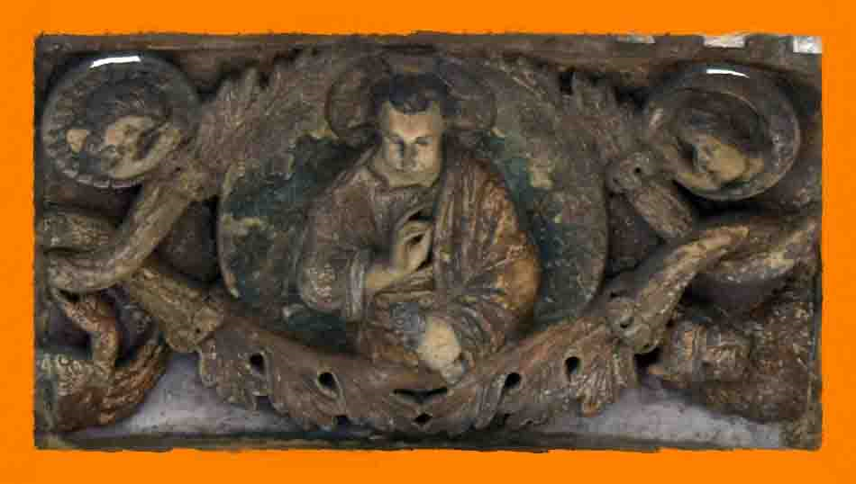
Al centro dell’arco: Cristo tra il Sole e la Luna a simboleggare il solstizio d’estate.

Slide 8
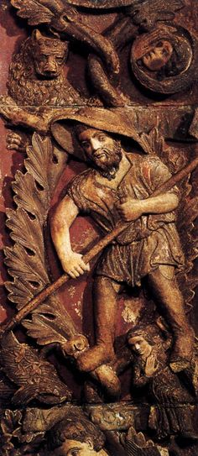
LUGLIO. Contadino con grande capello – falcia l’erba. Riferimento alla fienaggione: raccolta e conservazione dell’erba.
Segno zodiale: in alto, a sinistra, il Leone

Slide 9
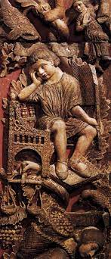
AGOSTO. Fanciullo con corta tunica, seduro in trono, sfiancato dal caldo agostano. Testa reclinata sulla mano destra. Il gomito poggia sulla spalliera di un seggio finemente intagliato con decorazione a traforo e ornamenti fitomprfi.. La mano sinistra tiene un flabellum, ventaglio. Allusione alla Melanconia.
Segno zodiacale: donna con lunga tunica, personificazione della Vergine,quasi assimilata alla castità.

Slide 10
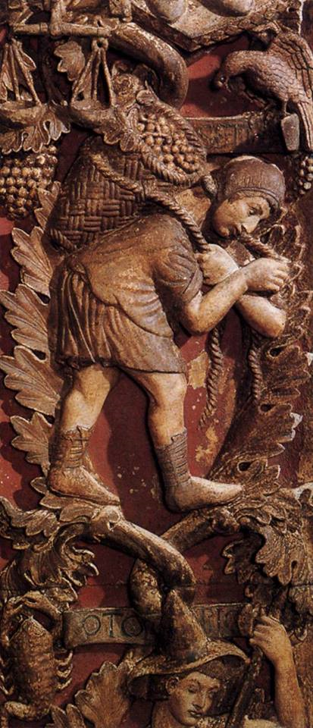
SETTEMBRE, contadino che indossa tunica pesante ed una cuffia pdi cotone er proteggersi dal freddo – porta sulle spalle cesto di vimini colmo di uva. In alto a destra un rapace tiene nel becco un chicco di uva: simbolo dei danni che il raccolto può subire.
Segno zodiale: i due piatti della Bilancia tenuta da una mano

Slide 11
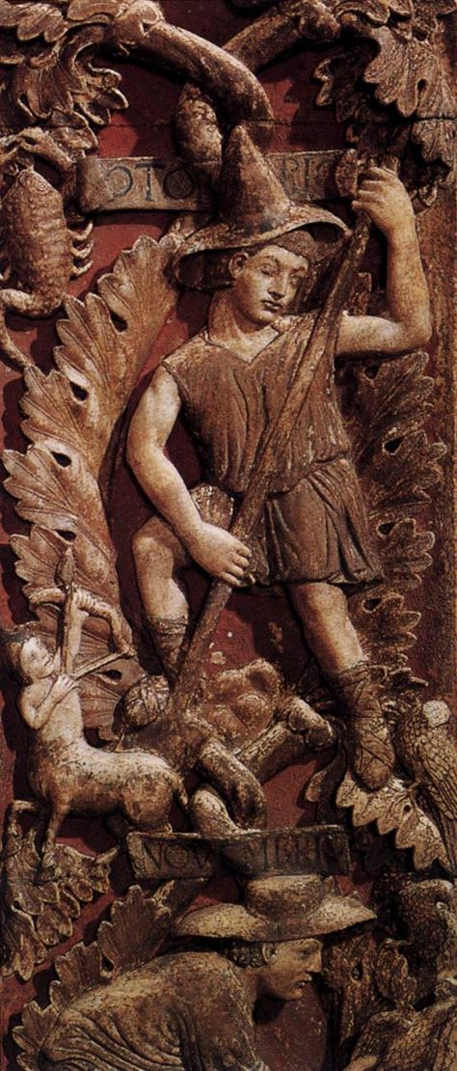
OTTOBRE. Contadino con con capello a punta che ara con lunga vanga di legno.
Segno zodiacale: lo Scorpione, in alto, a sinistra.

Slide 12
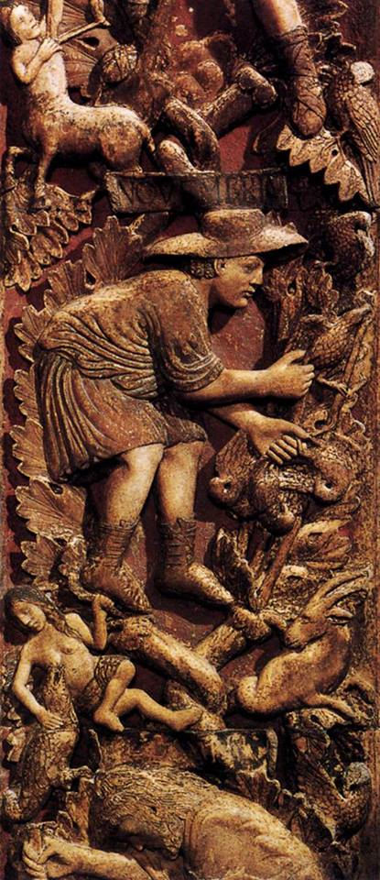
NOVEMBRE. E’inserita una attività molto importante a Venezia, l’uccellaggione, praticata nel periodo prenatalizio. Uncontadino impegnato a recuperare un volatile impigliat ocon altre tre tra i rami di un cespuglio, cosparso di sostanza collosa.
Segno zodiacale: il Sagittario con un centauro pronto a scoccare la frecc, in alto, a sinistra.

Slide 13
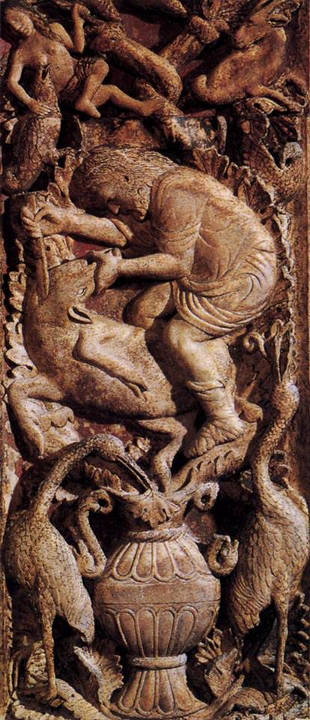
DICEMBRE. Vecchio uomo barbuto che sgozza in modo piuttosto cruento un maiale. . Simbolo della importanza della carne nella alimentazione, specie d’inverno. Riferimento anche alla cultura materiale del mondo agreste.
Segno zodiale: il Capricorno. A sinistra, denigmatico animale, metà drago e metà uccello , il Basilisco, morde il seno di una donnache non respinge il gesto: la Lussuria, ( assimilazione tra uso della carne e piaceri lussuriosi ).

